Slide 1
Лекція 7
Розвиток процесів вальцювання

Slide 2
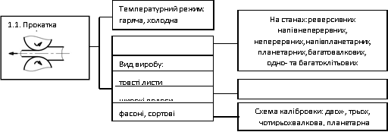
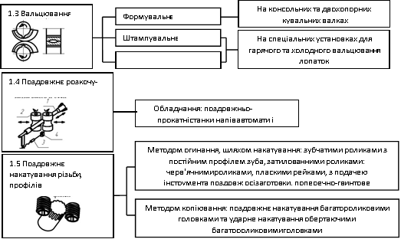
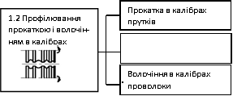
  Аналіз схем і способів технологічних процесів вальцювання заготовок
Процеси вальцювання, які набули широкого розповсюдження при виготовленні суцільних довгомірних виробів, відносяться до процесів поздовжнього локального ротаційного деформування, рис. 1.1
На станах: автомат-станах, пілігримових, тривалкових розкотних, реєчних
Рис. 1.1. Схеми поздовжнього локального ротаційного деформування

Slide 3
Таким чином, вальцювання заготовок (схема 1.3, рис. 1.1) поділяється на наступні види: формувальне – для отримання фасонних заготовок під наступне штампування на пресах або молотах; штампувальне – для отримання штампованих поковок (виробництво заготовок лопаток гарячим вальцюванням); калібрувальне – для точного холодного вальцювання деталей замість обробки різанням (виробництво холодним вальцюванням заготовок тонкопрофільованих компресорних лопаток, загострення бурякорізальних ножів).
Процес формувального вальцювання використовується переважно як підготовча операція до об'ємного штампування для цілеспрямованого перерозподілу металу початкової заготовки. При цьому забезпечується: усунення надмірної нерівномірності деформації, неодночасного заповнення металом порожнини штампу, усунення дефектів від незаповнення струмка штампу при штампуванні великогабаритних поковок; досягнення високих ступенів деформації; виготовлення якісних штампованих виробів з високим коефіцієнтом використання металу; виготовлення складних видів профілів, в т.ч. заготовок з криволінійною віссю.
Одним з найпродуктивніших процесів попереднього фасонування заготовок є періодичний прокат, який здійснюється на станах поздовжньої прокатки-волочіння.
Фасонування заготовок здійснюється в калібрах. До основних параметрів, що характеризують процес фасонування заготовок вальцюванням, відносяться абсолютні та відносні зміни розміри заготовок.
Абсолютні зміни початкової висоти
H ₀ , ширини
B₀ , та довжини l₀ до
відповідних значень
H1 ,
B1 та l1
ділянки вальцьованої заготовки називаються
відповідно абсолютним обтисненням DH , абсолютним розширенням DB та
абсолютним подовженням Dl .
Відносні зміни розмірів заготовки характеризують коефіцієнти деформації :

Slide 4
Для вальцювання заготовки застосовують овальні, круглі, квадратні, ромбічні та інші калібри. Можлива послідовність таких калібрів показана на рис. 1.2, а їх геометричні елементи – на рис. 1.3.сс
Рис. 1.2. Типові схеми послідовності фасонування заготовок в калібрах
При вальцюванні заготовок не слід перевищувати допустимого, з точки
зору стійкості, відношення сторін заготовки
a0 = H 0
B0 в попередньому по
Початковий профіль
1-й прохід
    й прохід
    й прохід
    й прохід
ходу калібрі. Рекомендуються наступні допустимі значення
овальної в круглому калібрі – 3,5;
овальної в овальному калібрі – 1,6;
овальної в ребровому овальному калібрі – 4,0;
a0овальної в квадратному калібрі – 5,0.

Slide 5
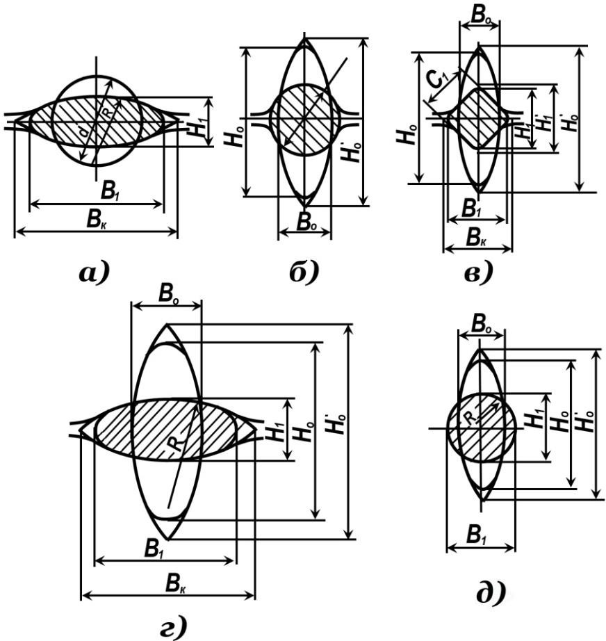
Залежно від конфігурації заготовки і загального коефіцієнта витяжки
λ_{Σ} вальцювання може здійснюватися за один або декілька проходів (рис.1.2). Вибір тієї або іншої схеми вальцювання і числа проходів визначається, головним чином, необхідним коефіцієнтом витяжки, а також вимогами до форми отриманої заготовки.
Рис. 1.3. Схеми фасонування і геометричні елементи заготовок:
а) – круг-овал; б) – овал-круг; в) – овал-квадрат; г) – овал-овал; д) – овал-ребровий овал

Slide 6
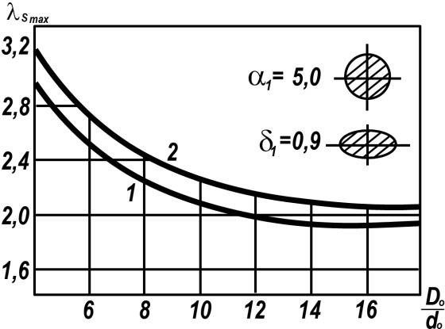
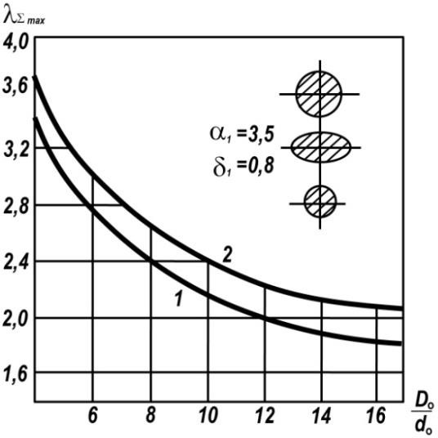
У роботах [2,3] отримані криві, що відповідають максимально можливому коефіцієнту витяжки при вальцюванні заготовок за один і два проходи (рис.1.4 – рис.1.6). Використовуючи приведені на рисунках криві, можна вибрати необхідну схему і приблизно необхідне число проходів.
При проектуванні технологічного процесу вальцювання зазвичай відомий сумарний коефіцієнт витяжки λΣ . Відомими параметрами є також
відстань між осями валків D₀ діаметр початкового прутка d0 .
Рис. 1.4. Криві для визначення максимально можливого коефіцієнта витяжки при вальцюванні за схемою круг-овал: 1 – вуглецева сталь і титанові сплави; 2 – алюмінієві сплави
Рис.1.5. Криві для визначення максимально можливого коефіцієнта витяжки при вальцюванні за схемою круг-овал-круг: 1 – вуглецева сталь і титанові сплави; 2 – алюмінієві сплави

Slide 7
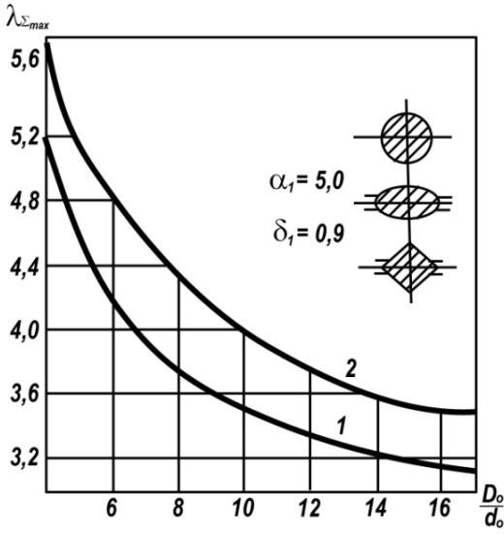
Якщо точка перетину прямих знаходиться нижче кривої, що відповідає
λ_{Σ} або на ній, застосування вибраної схеми вальцювання можливе. Інакше необхідно змінити схему вальцювання або збільшити число проходів. При цьому, знаючи коефіцієнт λ_{Σ} за прийнятим набором проходів, повне його
значення не складно визначити за співвідношеннями (1.3).
Слід зазначити, що в силу відмінності технологічних процесів традиційного та ізотермічного вальцювання абсолютні значення таких параметрів, як коефіцієнт витяжки, розширення, випередження, питоме зусилля будуть різні. У табл. 1.1, 1.2 приведені рекомендовані коефіцієнти витяжки при вальцюванні заготовок з алюмінієвих сплавів в гладких валках і калібрах різних систем, отримані на підставі багаторічного досвіду впровадження процесу вальцювання у виробництво [4]
Рис.1.6. Криві для визначення максимально можливого коефіцієнта витяжки при вальцюванні за схемою круг-овал-квадрат: 1 – вуглецева сталь і титанові сплави; 2 – алюмінієві сплави

Slide 8
Технологія вальцювання фасонних заготовок під наступне штампування включає не тільки розробку креслення вальцьованої заготовки; визначення розміру початкової заготовки; визначення загального коефіцієнта витяжки після переходів і вибір системи калібрів; розрахунок калібрів і проектування вальцювальних штампів після переходів але й вибір термомеханічних режимів деформування заготовок з конкретного сплаву.
Таблиця 1.1 Значення максимально допустимого коефіцієнта витяжки λ при
традиційному вальцюванні
№ | Поперечний перетин заготовки поздовж стержня | λ | Гладкі валки або система калібрів
1. | Постійний або змінний | λ = 2,0 | Гладкі валки
2. | -//- | λ ≤2,2 | Калібр плоский або однорадіусний
3. | Постійний Змінний | 2,2 < λ ≤ 3,3 2,2 < λ ≤ 4,5 | Круг-овал-ромб
4. | Постійний Змінний | 2,2 < λ ≤ 3,5 2,2 < λ ≤ 4,7 | Круг-овал-квадрат
5. | Постійний Змінний | 3,7 < λ ≤ 4,5 3,7 < λ ≤ 6,2 | Круг-овал-ромб-квадрат
6. | Постійний Змінний | 1,8 < λ ≤ 2,5 2,5 < λ ≤ 3,9 | Круг-овал-круг
7. | Постійний Змінний | 1,8 < λ ≤ 2,5 2,5 < λ ≤ 3,9 | Круг-овал-ромб-круг

Slide 9
Таблиця 1.2 Значення максимально допустимого коефіцієнта витяжки λ при
ізотермічному вальцюванні
№ | Поперечний перетин заготовки поздовж стержня | λ | Гладкі валки або система калібрів | Примітка
1. | Постійний або змінний | λ = 2,0 | Круг-овал-ромб | Овал плоский або однорадіусний
2. | Постійний Змінний | λ ≤2,2 | Круг-овал-ромб | -
3. | Постійний Змінний | 2,2 < λ ≤ 3,3 2,2 < λ ≤ 4,5 | Круг-овал- квадрат | -
4. | Постійний Змінний | 2,2 < λ ≤ 3,5 2,2 < λ ≤ 4,7 | Круг-овал-ромб- квадрат | -
5. | Постійний Змінний | 3,7 < λ ≤ 4,5 3,7 < λ ≤ 6,2 | Круг-овал-круг | -
6. | Постійний Змінний | 1,8 < λ ≤ 2,5 2,5 < λ ≤ 3,9 | Круг-овал-ромб- круг | -

Slide 10
Термомеханічні режими кування і штампування алюмінієвих сплавів
Марка сплаву | Темпера- турний інтервал деформу- вання, | Допустима степінь деформації, % |  | Устаткуван- ня
 |  | Лита заготовка | Пресована заготовка
АМц, АМг1, АМг2, АВ, | 470-300 470-300 470-370 450-350 470-350 430-320 430-320 430-300 430-350 430-320 470-350 430-350 | 70 70 60 – 60 – 60 – 60 – 60 – | 90 90 70 60 70 60 60 50 60 50 60 50
АД31, АД33, АД35, АК6,
АД0, АД1, 01205
Д1, Д1ч, ВД17, 1230, АК8 |  |  |  | Прес гідравлічний
Д20, Д21, 1201, АК4, АК4- 1, АК4-1ч |  |  |  | Молот або прес
АМг3, Амг4, АМг5, |  |  |  | механічний
Амг5П, АМг6, В92, М40,
В92Ц, 1915, 1913
В95, В95пч, В96Ц,
В96Цпч, В96Ц3
Д19ч, ВАД1 (1191)
Д16ч

Slide 11
У роботі [6] вказані рекомендації для деформування заготовок у напрямі, перпендикулярному осі (по твірній). Значення допустимої деформації, приведені в таблиці 1.3, мають бути знижені для алюмінієвих сплавів на 15 – 25%, щоб уникнути отримання крупнозернистої структури, внаслідок процесів рекристалізації при куванні та штампуванні. Відзначається, що сплави низької міцності (менше 300 МПа), а також сплав АК6, що відноситься до середньої міцності, мають високу пластичність, яка практично не залежить від швидкості деформації . Сплави середньої (σ_{м} = 30– 450 МПа) і високої міцності (σ_{м} > 450 кг/мм²) при гарячому деформуванні достатньо пластичні, але із збільшенням швидкості деформування від статичної (до 0,3 м/с) до динамічної (до 8,0 м/с) пластичність цих сплавів знижується на 15 – 20%, що необхідно враховувати при обробці їх на механічних пресах і молотах.
Розглянемо роль і місце вальцювання на прикладі технологічних процесів виготовлення лопаток компресора газотурбінних двигунів [7]. Різноманіття технологічних процесів виготовлення лопаток розрізняються способами отримання заготовок і видами остаточних формотворчих операцій. Розрізняють сім основних методів, що застосовуються на етапі отримання заготовок: 1) лиття; 2) сортовий прокат; 3) поковка на молотах; 4) поковка на ГКМ або пресах; 5) поковка в кувальних вальцях; 6) періодичний прокат поздовжній; 7) періодичний прокат поперечний.
Серед остаточних формотворчих та фінішних операцій виділяють п'ять способів: 1) шліфування розмірне; 2) шліфування безрозмірне; 3) холодне вальцювання; 4) обробка кульками; 5) електрохімічна обробка.
В результаті техніко-економічного аналізу технологічних процесів для лопаток з довжиною пера до 250 мм в умовах масового виробництва виявлено, що в більшості випадків найефективнішими є варіанти технологічних процесів, засновані на використанні холодного вальцювання лопаток як остаточної формотворної операції пера [8]. У цьому випадку виключається фрезерування і шліфування пера, підвищується продуктивність праці, забезпечується стабільність розмірів і форми, зменшується хвилястість пера, збільшується коефіцієнт використання металу і майже повністю виключається ручна доробка пера.

Slide 12
Зокрема схема, що представлена на рис. 1.7 охоплює виготовлення одно- і двозамкових лопаток довжиною до 250 мм з припуском по перу 0,8 ... 1,2 мм на сторону під електрохімічну обробку із корозійностійких сталей і титанових сплавів на гвинтових пресах із застосуванням інших видів обладнання на попередніх операціях.
ОСНОВНІ ОПЕРАЦІЇ
Нагріван- ня перед кожною дефор- муючою операцією
Висаджу вання
Гаряче вальцюван ня лопаток L>100 мм, попереднє штампуван ня L<100 мм
Штампув ання остаточ- не
Калібру вання
Остаточ ний контроль
УСТАТКУ- ВАННЯ
Електро піч
ГКМ
Валки кувальні, гвинтовий або кривошип ний прес
Гвинто- вий або криво- шипний прес
Гвинто- вий прес
Прилад ПОМКЛ- 4
Рис. 1.7. Схема технологічного процесу виготовлення одно- і двозамкових лопаток довжиною до 250 мм з припуском по перу 0,8-1,2 мм на сторону.
Згідно результатів науково-дослідних робіт, з урахуванням перспектив розвитку технологій, головними інститутами авіаційної промисловості були розроблені комплексні перспективні технологічні процеси виготовлення лопаток довжиною до 250 мм. Схема з використанням процесів деформування в ізотермічних умовах для отримання точних заготовок одно- і двозамкових лопаток з припуском по перу на шліфування з подальшим поліруванням профілю представлена на рис. 1.8

Slide 13
  Аналіз результатів дослідження НДС матеріалу заготовок в процесах вальцювання
Процес вальцювання в своїй основі є процесом поздовжньої прокатки, теоретичні аспекти якого до теперішнього часу достатньою мірою розроблені. Проте процес вальцювання не є стаціонарним, що не дозволяє для його математичного моделювання застосувати відомі аналітичні залежності, характерні для прокатки.
Проведений аналіз літературних джерел показав, що до теперішнього часу є часткові рішення задачі визначення НДС і кінематики течії матеріалу заготовки, отримані зі значними спрощуючими припущеннями. Такий підхід дозволяє достатньо точно визначати силові параметри процесу вальцювання. Проте він неприйнятний для визначення небезпечних, з точки зору руйнування, зон заготовок і оцінки деформованості металів при вальцюванні. Важливим при оцінці напруженого стану і особливо оцінці деформованості матеріалів є визначення показників напруженого стану. При цьому найбільшого поширення набуло представлення залежності пластичності від показника напруженого стану, запропонованого
Г. О. Смірновим-Аляєвим:

Slide 14
Для об'єктивної оцінки деформованості металів в різних технологічних процесах необхідно мати в своєму розпорядженні «єдину» діаграму пластичності, що описує пластичність при різних схемах напруженого стану. Випробування металів на пластичність в камері високого тиску різними методами показали різні результати, відповідні одним і тим же значенням показника напруженого стану η . Зокрема В. Л. Колмогоровим встановлено,
що при розтягуванні в умовах
η = 0
пластичність вища, ніж при крученні.
О. О. Богатов і ін. показали, що результат випробувань виходить різний, при цьому яка характеристика більша, залежить від марки металу. В. А. Огородніков встановив, що при крученні, у разі створення в камері високого тиску умов з рівними значеннями показника напруженого стану, пластичність буде нижча, ніж при стискуванні.
Для виключення можливих розбіжностей при оцінці деформованості металів необхідно, щоб в досліджуваному технологічному процесі та експериментах по побудові діаграм пластичності дотримувалися умови ідентичності параметра Надаї-Лоде, що характеризує вид девіатора:

Slide 15
І. О. Сиваком розроблена методика побудови поверхонь
Аналіз наявних методик випробування металів на пластичність і побудови діаграм пластичності, проведений В. А. Матвійчуком, дозволив виявити їх недоліки, обумовлені несталістю показника жорсткості напруженого стану. За результатами досліджень отримано рівняння для визначення приросту пластичності в залежності від відношення радіусу кривизни шийки до її діаметру, яке дозволяє враховувати ефект
«аномального» підвищення пластичності у випадку утворення шийки при розтягуванні. Запропоновано також способи випробування металів на пластичність, такі як осаджування кільцевих заготовок інструментом з конічною поверхнею та кручення трубчастих зразків на оправці з кульковим сепаратором, які забезпечують сталість показників напруженого стану і рівномірність розподілу НДС в деформованих зразках.
За результатами досліджень побудовані епюри зміни показника напруженого стану на поверхні заготовок (рис. 1.9). Значення параметрів прокатки зрозуміло з позначень розмірів в калібрах (рис. 1.10).
Приведені на рис. 1.9 епюри ілюструють закономірності зміни показника η по контуру перетину заготовки. На вільній поверхні (по роз'єму калібру) спостерігається найбільш жорстка схема напруженого стану, відповідна розтягуванню. В області контакту валків із заготовкою переважають напруження стиску.

Slide 16
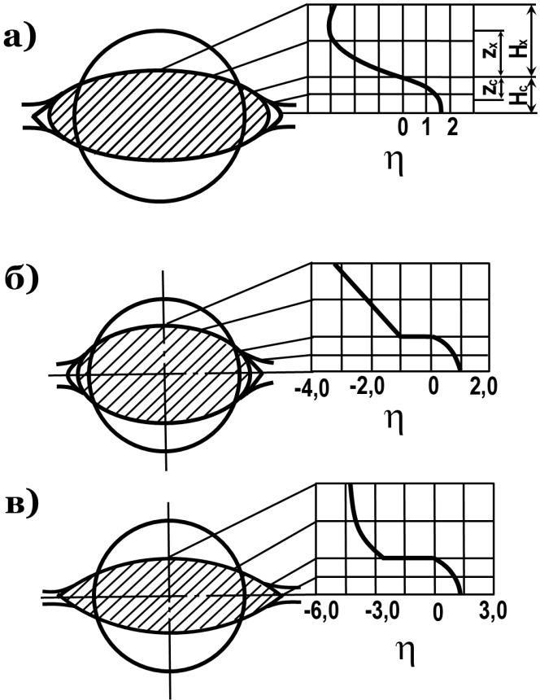
Рис. 1.9. Розподіл показника напруженого стану η на поверхні
заготовки при прокатці за схемою круг-овал: а)
A = 19;ak = 4,5;1 α = 2,38
б) A = 14,8;ak = 2,5; 1 α = 1,67 в) A = 32;ak = 6, 28; 1 α = 3,6

Slide 17
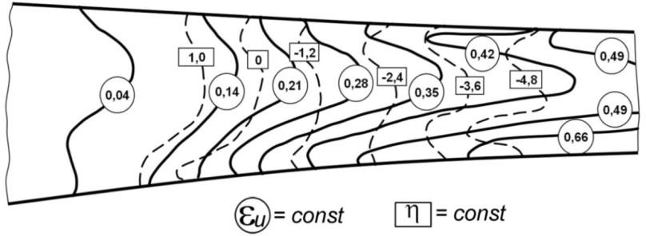
При дослідженні НДС пера лопаток при холодному вальцюванні в роботах Матвійчука В.А. була застосована методика, що заснована на методах ліній плину, функцій напружень і теорії R-функцій.
На рис. 1.10 показаний характер розподілу інтенсивності деформацій і показника напруженого стану в поздовжньому перерізі пластичної зони заготовки при вальцюванні.
Рис. 1.10. Характер розподілу величин εu
і η в поздовжньому
серединному перетині осередку деформування заготовки при вальцюванні
Показник напруженого стану η в зоні вальцювання змінюється від
величин
η = 1, відповідних розтягуванню, на вході в контакт з валками, до
величин під валками
(η = −3... − 5) , відповідних стиску(рис. 1.11).

Slide 18
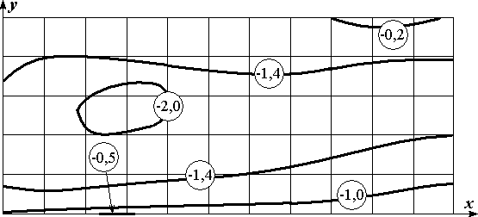
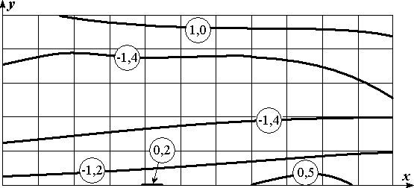
Рис. 1.11. Розподіл показника η по перу лопатки при вальцюванні з еквідистантним (а) і пропорційним обтискуванню (б) припуском
Для вдосконалення процесу вальцювання важливо також знати
величину середнього за прохід показника η_{с}
в зоні деформування, під якою
розуміють таку величину, для якої ресурс пластичності, обчислений за критерієм Г. О. Смірнова-Аляєва (без урахування історії деформування), збігатиметься з ресурсом, визначеним за критерієм В. А. Огороднікова, щовраховує вплив історії деформування. Очевидно, що η_{с}
залежить також віддіаграми пластичності і він становив що η_{с} = −1,2... − 1,5 , причому більші по
абсолютній величині значення відповідають діаграмам із слабкою залежністю пластичності від показника η .

Slide 19


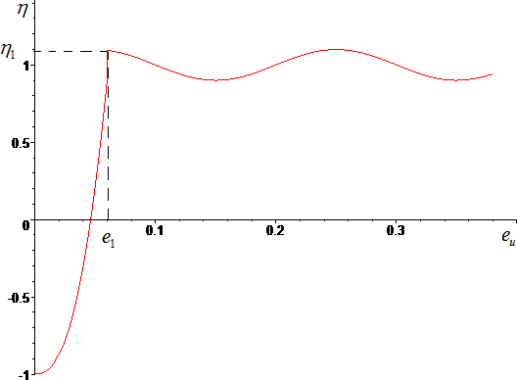
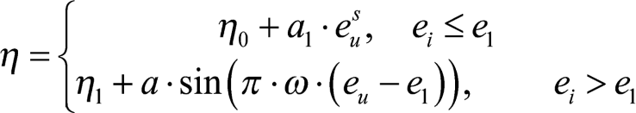
2.1. Оцінка деформованості матеріалу заготовок при вальцюванні
З метою оцінки деформівності заготовки необхідно застосувати один із критеріїв деформівності.
побудови математичної моделі потрібно представити шляхи деформування в аналітичному вигляді.
Вказані шляхи деформування не є однозначними функціями типу
Схематичний графік функціЇ, що апроксимує вказані шляхи деформування, показано на рис. 2.1, а її структура має такий вигляд
, проте їх можна представити однозначними функціями виду
(2.1)
Рис. 2.1. Схематичний графік функціЇ, що апроксимує шляхи деформування точок зовнішньої та внутрішньої поверхонь
заготовки під час процесу вальцювання на клин

Slide 20
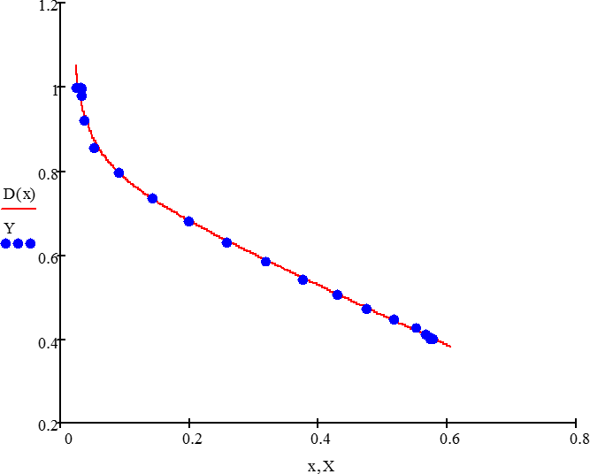
Рис. 2.1. Результат апроксимації залежності між відносним стисненням та інтенсивністю деформацій
Рис2.2.Графікзалежності між відноснимстисненнямh D і
інтенсивністю деформацій ε_{u} для точок вільної бічної поверхні заготовки при вальцюванні

Slide 21
Таким чином, за результатами оцінки деформованості матеріалу заготовки можна визначати граничні значення інтенсивності деформацій та відносне стиснення заготовки, а також величину використаного ресурсу пластичності для проміжних етапів, та розробляти рекомендації щодо холодного вальцювання заготовок.
Результати проведених досліджень можуть бути покладені в розробку методологічних основ для розвитку процесів холодного вальцювання заготовок із алюмінієвих сплавів.
У результаті дослідження механіки формоутворення заготовок при вальцюванні нами розроблено спосіб виготовлення криволінійних заготовок
двоетапним вальцюванням. Відповідно способу, вальцювання на першому етапі здійснюється на гладку бочку конічними валками (рис. 5.3), а на другому етапі проводиться вальцювання заготовки в калібрах циліндричних валків (рис. 2.4). Таким чином, забезпечення криволінійності заготовки на першому етапі реалізується за рахунок збільшення ступеня її обтискування з випуклої сторони, у результаті використання валків із заданою конусністю та зростання діаметра конічного валка в поперечному перерізі зони деформації.

Slide 22
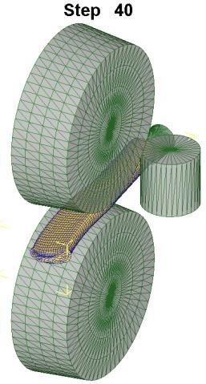
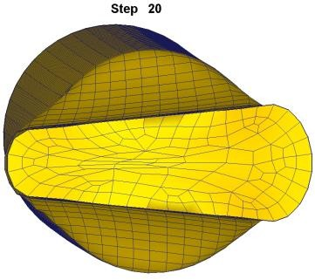
Рис. 2.3. Схема вальцювання заготовки конічними валками а) та форма поперечного перетину вальцьованої ділянки б)

Slide 23
На другому етапі заготовка повертається на 90⁰ і вальцюється в калібрах циліндричних валків. При цьому більш інтенсивно деформуються шари металу на випуклій стороні заготовки, де має місце менша площа плями контакту, що сприяє додатковому викривленню заготовки і забезпечує більш симетричну площу її поперечного перерізу
2
1
2
Рис. 2.4. Схема вальцювання криволінійної заготовки в калібрах циліндричних валків: 1 – криволінійна заготовка після попереднього етапу вальцювання; 2 – циліндричний валок з калібром

Slide 24
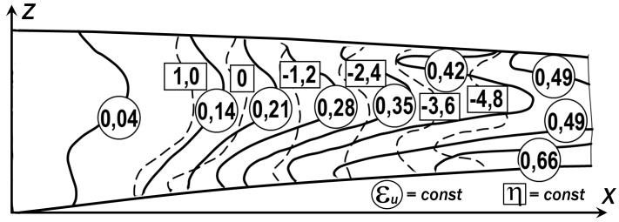
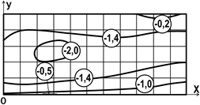
Рис. 2.5. Характер розподілу НДС в зоні деформації поздовжнього перерізу
середини заготовки при вальцюванні
Рис. 2.6. Розподіл показника η_{с} по
площині прямолінійної заготовки при вальцюванні
Значення величини середнього за прохід показника ηс
в площині
деформованої прямолінійної заготовки показано на рис. 5.6. Для досліджених
сплавів його величина становить
ηс = −1, 2... −1,5,
причому більші за
абсолютною величиною значення відповідають матеріалам з діаграмами пластичності, що мають слабку залежність від показника η.

Slide 25
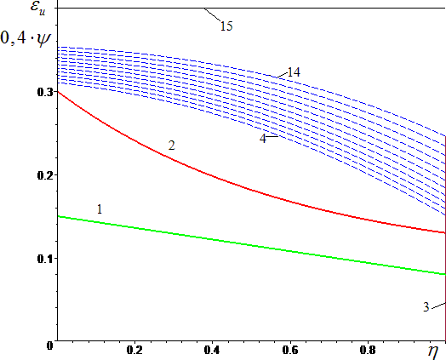
Рис. 2.7. Шлях деформування (1 – розрахунок за (5.2)); крива граничних деформацій при стаціонарному деформуванні (2 – розрахунок за (5.26)); накопичення пошкоджень на ланці 1 (3 – розрахунок за (5.23) та 2 (4÷14 –
розрахунок за (4.31), (4.34), (4.35), (5.21)); масштабоване граничне значення

Slide 26
Закономірності зміни величини пошкоджень макрочастинки матеріалу, зображені на рис. 2.6 показують, що найбільш інтенсивно пошкодження накопичуються під час деформування на першій ланці, а деформування на другій ланці супроводжуються різким зниженням швидкості накопичення пошкоджень з ростом деформації. Це пояснюється «пом’якшенням» схеми напруженого стану впродовж деформування на другій ланці, та чутливістю граничних деформацій досліджуваної сталі ЭП866 до схеми напруженого стану.
На останній стадії другої ланки швидкість накопичення пошкоджень знижується до значень, близьких до нуля. Це позбавляє нас необхідності
дослідження накопичення пошкоджень під час третьої та четвертої ланок.
Зображення закономірностей накопичення пошкоджень на рис. 2.6 має недолік, пов’язаний з відсутністю можливості наочного порівняння швидкості накопичення пошкоджень впродовж перших двох ланок для різних значень параметра n, що характеризує характер підсумовування. Тому на рис. 2.8 закономірності накопичення пошкоджень представлено в залежності від величини накопиченої деформації.

Slide 27
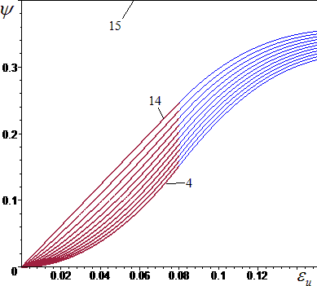
Рис. 2.8. Накопичення пошкоджень з ростом накопиченої деформації під час деформування на першій (товсті лінії) та другій (тонкі лінії) ланках; номери кривих такі ж самі, як і на рис. 2.7

Slide 28
3.1. Аналіз методів підготовки заготовок під штампування
Отримання якісних заготовок і напівфабрикатів під їх наступне штампування або механічну обробку є досить актуальним, оскільки дозволяє збільшувати коефіцієнт використання металу, зменшувати трудомісткість виготовлення деталей та підвищувати якість виробів.
Аналіз існуючих технологій виготовлення штампованих поковок з мірних заготовок алюмінієвих сплавів, підготовлених операцією протягування на кувальних молотах або висадкою потовщень на ГКМ показав, що в такому разі має місце висока трудомісткість, підвищена витрата металу, низька якість поверхні, тривалий цикл виготовлення штампованих поковок і, відповідно, висока вартість деталей.
Процес вальцювання на підприємствах машинобудівної промисловості впроваджувався для підготовки заготовок під штампування на заміну: операції протягування на кувальних молотах (рис. 3.1, 3.2); операції висаджування потовщень на горизонтально-кувальних машинах (ГКМ) (рис. 3.3), а також замість використання мірних заготовок.
Якість поверхні після підготовки заготовок куванням не дозволяє безпосередньо їх штампувати через сліди бойка на поверхні заготовок і сходинок неправильної форми в місцях переходів від більшого перерізу до меншого (рис. 3.1 а, б, в). Перед штампуванням таких заготовок перераховані дефекти видаляють механічною зачисткою, що є додатковою трудомісткою операцією.

Slide 29
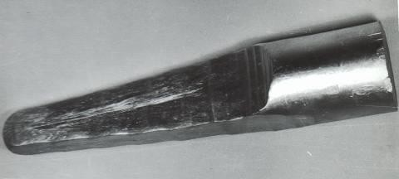
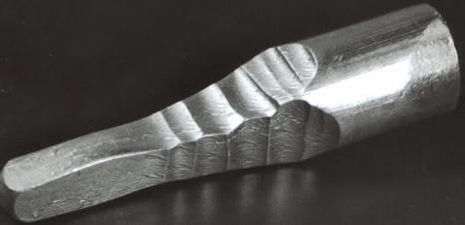
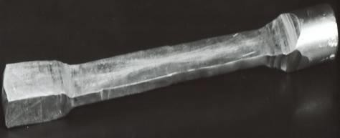
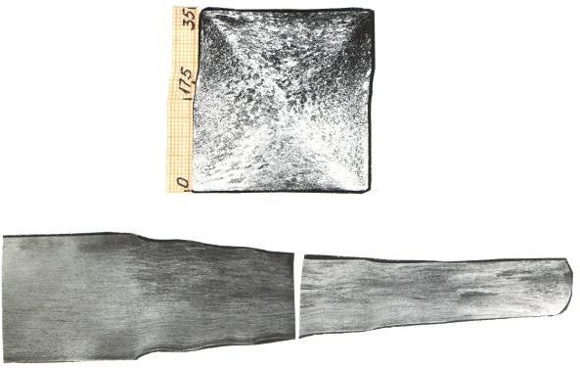
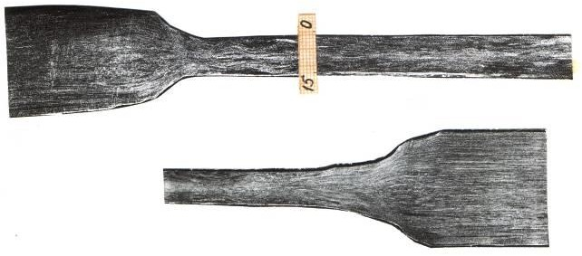
Рис. 3.1 а, б, в. Заготовки під штамповку після протягування на кувальному молоті
При куванні заготовок деформація локалізується в центральних зонах. Це веде до утворення різнозернистої структури з явно вираженою нерівномірністю (рис. 3.2), що знижує механічні властивості виробу. Крім того, різнозерниста структура сприяє утворенню мікро- і макротріщин при великих обтисненнях
Рис. 3.2. Макроструктура заготовок, підготовлених на кувальних молотах

Slide 30
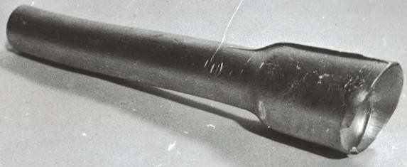

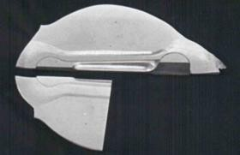
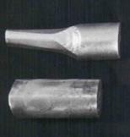
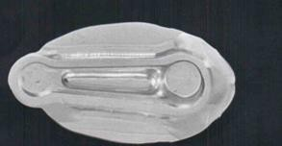
Рис.3.3. Заготовки під штамповку після висаджування потовщень
Рис. 3.4 Величина облою на поковках, виготовлених з: 1 – мірної заготовки; 2 – вальцьованої заготовки.
Застосування вальцювання для максимального наближення форми заготовки до форми виробу дозволяє також скоротити кількість операцій штампування. На рис. 3.5 (1) представлена штампована поковка "Гойдалка", виготовлена з мірної заготовки за два штампування з проміжними операціями обрізання облою, травлення, зачистки, нагріву і ця ж штампована поковка, рис. 3.5 (2), виготовлена з вальцьованої заготовки за одне штампування.

Slide 31
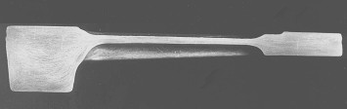
Рис. 3.6. Макроструктура поздовжнього перерізу штампованої поковки "Гойдалка". Сплав АК8.

Slide 32
Дякую за увагу!

